Slide 1
Menadžment informacioni sistemi (MIS)
Prof. dr Mirjana Misita

Slide 2
1.1. Definicija
Menadžment Informacioni Sistem (MIS) možemo definisati kao računarski informacioni sistem koji je ciljno orijentisan na obezbeđenje podrške upravljanju i rukovođenju u poslovnim sistemima.

Slide 3
1.2. Podela MIS-a prema stepenu automatizacije
Prema stepenu automatizacije procesa obrade podataka i podrške odlučivanju, menadžment informacioni sistemi mogu se podeliti na:
neautomatizovani informacioni sistemi,
upravljački informacioni sistemi, koji podržavaju donošenje rutinskih odluka, uglavnom na nivou operativnog upravljanja,
sistemi za podršku odlučivanju, koji podržavaju donošenje složenih i teških odluka,
ekspertni sistemi, koji rešavaju probleme vrhunskih eksperata,
izvršni sistemi, na nivou strateškog upravljanja,
hibridni sistemi,
veštačka inteligencija.

Slide 4
1.3. Podela prema vrsti pruženih usluga
Prema vrsti usluga koje pružaju korisnicima i organizaciji, informacioni sistemi mogu se podeliti na:
sistemi za računarske usluge opšte namene,
sistemi za čuvanje i pretraživanje podataka,
sistemi za komutaciju podataka,
sistemi za upravljanje fizičkim procesima,
sistemi za kontrolu i upozorenja,
sistemi za obradu transakcija.

Slide 5
1.4. Podela prema vrsti problema
U zavisnosti od stepena strukturiranosti problema koji se rešavaju, informacioni sistemi mogu se podeliti u dve osnovne grupe:
IS koji služe za rešavanje strukturiranih problema. Pri rešavanju ovih problema koriste se naučne metode i postupci za opisivanje i rešavanje zadataka uz primenu računara.
IS koji treba da pruže podršku rešavanju nestrukturiranih poslova i zadataka, predstavljaju viši kvalitet u razvoju informacionih sistema. Od njih se traži ne samo da svim korisnicima učine dostupnim informacije koje su im potrebne za izvršavanje njihovih zadataka, već i da ukažu na način korišćenja informacija.

Slide 6
1.5. Podela prema funkciji u organizaciji
Prema poslovnoj funkciji kojoj pružaju informacionu i upravljačku podršku, informacioni sistemi mogu se podeliti na:
za upravljanje proizvodnjom,
za marketing,
za upravljanje zalihama,
za istraživanje i projektovanje,
za finansije i dr.
Svaka poslovna funkcija ima sopstvene zadatke, dokumenta i način rada, pa time i sopstvene potrebe za informacijama. Marketing prati tržište i prodajne rezultate, proizvodnja radne naloge i iskorišćenost kapaciteta, finansije priliv i odliv sredstava, a razvoj podatke o proizvodima i tehničkoj dokumentaciji. Ovakav, funkcionalni pogled na organizaciju prikazan je na slici 1, gde su oko jezgra preduzeća raspoređene osnovne funkcije, a uz svaku i tipični poslovi koje obavlja.

Slide 7
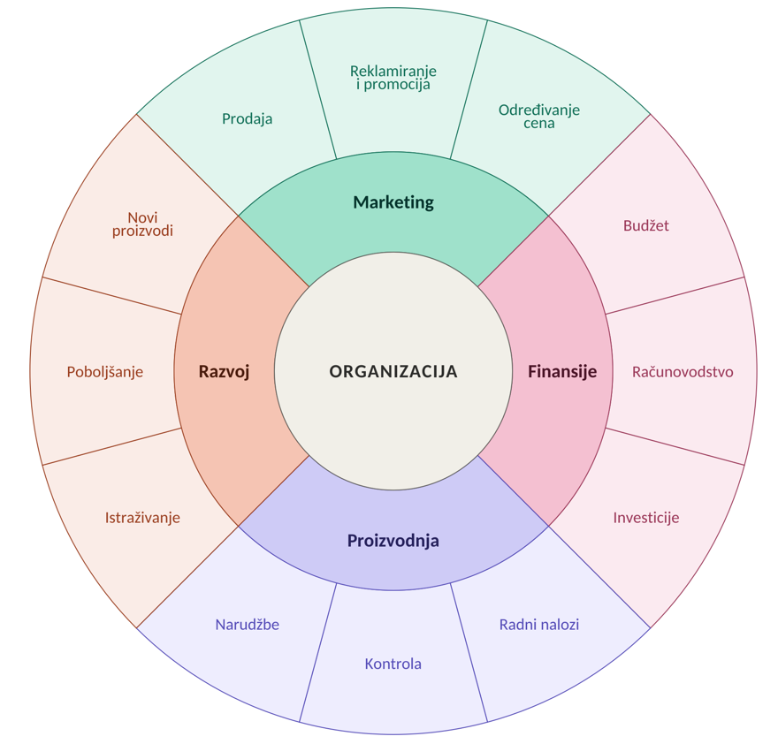
Istorijski, informacioni sistemi su se razvijali upravo tim redom — svaka funkcija je dobijala svoje rešenje, prilagođeno njenim potrebama. Takav pristup vodi u pojavu poznatu kao „ostrva automatizacije": svaki sistem dobro pokriva svoj deo posla, ali podaci se ne dele. Isti podatak o kupcu ili proizvodu unosi se više puta, evidencije se vremenom razlikuju, a izveštaj koji obuhvata celo preduzeće mora se sastavljati ručno. Najveći problem nastaje kod odluka koje prelaze granicu jedne funkcije — na primer, kada treba proceniti da li se isporuka može obećati kupcu, što zavisi istovremeno od stanja zaliha, raspoloživih kapaciteta i finansijskih uslova.
Slika 1. Funkcionalni pogled na organizaciju

Slide 8
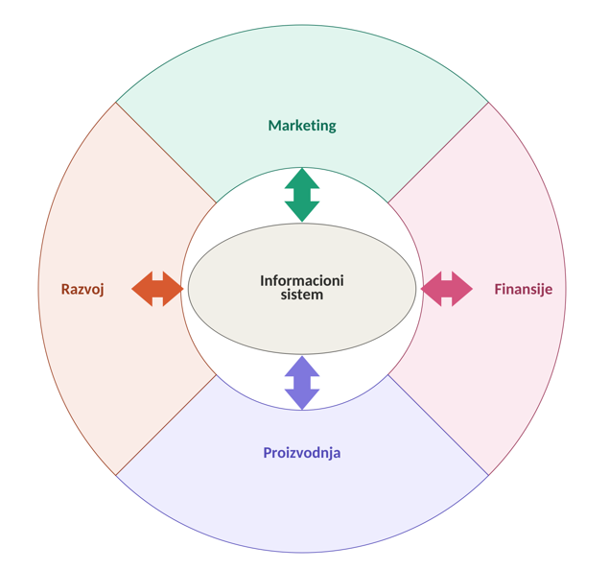
Zbog toga se prelazi na integralni informacioni sistem, u kojem funkcije nisu odvojene aplikacije nego delovi iste celine, povezani zajedničkim skupom podataka. Podatak se unosi jednom, na mestu nastanka, a odmah je dostupan svima kojima je potreban: prodajni nalog se u proizvodnji vidi kao zahtev za kapacitetom, u skladištu kao rezervacija materijala, a u finansijama kao očekivani priliv.
Takva organizacija prikazana je na slici 2, gde je informacioni sistem u središtu, a razmena podataka sa svakom funkcijom je dvosmerna — sistem od funkcija prikuplja podatke i istovremeno im vraća obrađene informacije potrebne za odlučivanje.
Slika 2. Integralni informacioni sistem

Slide 9
1.6. Nivoi menadžmenta i potrebe za informacijama
Različiti nivoi menadžmenta imaju različite potrebe za informacijama:
viši menadžment – visoko-sintetizovani podaci, orijentisani na budućnost i podršku strateškom planiranju,
srednji menadžment – sumarni, sintetički podaci, ali sa ipak dovoljno detalja koji omogućavaju efektivnu kontrolu,
niži menadžment – operativni, svakodnevni podaci, sa visokim nivoom detaljnosti.

Slide 10
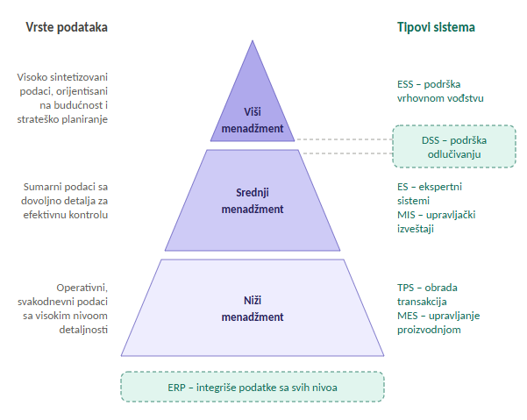
Za različite nivoe menadžmenta razvijaju se i različiti tipovi informacionih sistema: ESS (Executive Support Systems) – sistemi za podršku višem menadžmentu, DSS (Decision Support Systems) – sistemi za podršku odlučivanju i TPS (Transaction Processing System) – sistemi za procesiranje transakcija.
Slika 3. Za različite nivoe menadžmenta razvijaju se različiti tipovi informacionih sistema

Slide 11
1.7. Proces odlučivanja
Proces donošenja odluke čine četiri osnovne faze:
formulacija problema,
kreiranje modela,
rešavanje problema i
implementacija rešenja.
U naučnom svetu postoji spor oko razjašnjenja pojma „odlučivanje": jedna grupa autora smatra da se pod odlučivanjem podrazumeva faza izbora odluke, dok druga grupa smatra da odlučivanje obuhvata faze formulacije, kreiranja modela i fazu izbora odluke. Rešavanje problema razlikuje se od odlučivanja u četvrtoj fazi, koja se odnosi na implementaciju rešenja ili odluke. Cilj faze implementacije odluke jeste da obezbedi dejstvo odluke u realnom svetu.

Slide 12
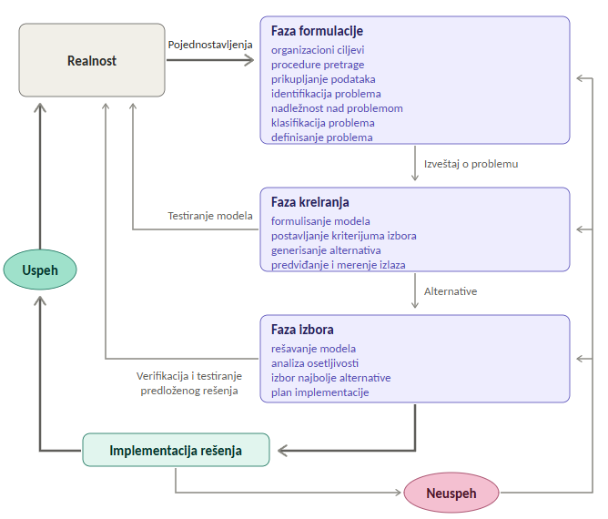
Slika 4. Simon-ov model odlučivanja

Slide 13
1.7.1. Faza formulacije problema
Identifikacija problema započinje proučavanjem činjeničnog i željenog stanja. Problem nastaje kao nezadovoljstvo razlikom između željenog i stvarnog stanja. Faza identifikacije problema predstavlja pokušaj da se odredi kakav problem postoji, identifikuju njegovi simptomi, odredi njegova veličina i eksplicitno definiše problem.
Klasifikacija problema je pokušaj razvrstavanja problema u definisane kategorije. Važan aspekt klasifikacije je razvrstavanje prema stepenu strukturiranosti. Postoje dobro strukturirani problemi koji su repetitivni i rutinski i za koje postoje razrađeni standardni modeli – pojedini autori ih nazivaju programirani problemi (npr. mesečno planiranje zaliha, rasporeda zaposlenih ili priliva sredstava). Sa druge strane postoje slabo strukturirani, odnosno neprogramirani problemi, koji su neponovljivi.
Dekompozicija problema je podela problema na potprobleme u cilju jednostavnijeg rešavanja. Tu se može dogoditi da slabo strukturirani problemi mogu imati visoko strukturirane potprobleme.
Definisanje „nadležnosti" problema podrazumeva potrebu o određivanju zaduženih lica ili grupe u organizaciji za odgovornost rešavanja problema.

Slide 14
1.7.2. Faza kreiranja modela
Ova faza obuhvata potrebu za generisanjem, razvijanjem i analiziranjem mogućih pravaca akcije, kao i razumevanje problema i testiranje rešenja na izvodljivost. U ovoj fazi konstruiše se i testira model. Model predstavlja konceptualizaciju problema i njegovu apstrakciju u kvantitativnoj i/ili kvalitativnoj formi. Za matematički model, varijable se identifikuju i uspostavljaju se jednačine koje opisuju njihove zavisnosti. Pojednostavljenja se prave ako je neophodno, kroz niz pretpostavki. Pravilan balans između nivoa pojednostavljenja modela i realnosti mora biti postignut.
U okviru ove faze postoji neophodnost razvrstavanja kompleksnih problema u poslovno-proizvodnim sistemima na one koji se rešavaju primenom kvantitativnih metoda i nazivaju ih kvantitativni modeli i na one koji se rešavaju putem kvalitativnih metoda i nazivaju ih kvalitativni modeli.
Kvantitativne modele čine komponente povezane nizom matematičkih izraza kao što su jednakosti ili nejednakosti. Kvalitativne metode karakteriše (Seaman, 2000): podaci su u obliku reči ili slike a ne u obliku brojeva; podaci su bogatiji i nose više informacija ali ih je teže analizirati od kvantitativnih podataka; mogu biti objektivni ili subjektivni; metode su projektovane tako da izvuku osećanja, opažanja ili mišljenja.

Slide 15
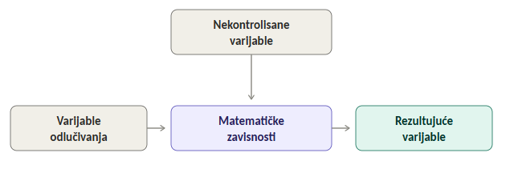
1.7.2.1. Kvantitativni modeli
Kvantitativni modeli sačinjeni su od tri osnovne komponente: varijabli odlučivanja, nekontrolisanih varijabli i rezultujućih varijabli.
Varijable odlučivanja opisuju alternativne pravce akcija. Vrednosti ovih varijabli određuje donosilac odluke. Nekontrolisane varijable i parametri predstavljaju grupu varijabli koja nije pod uticajem donosioca odluke. Parametri predstavljaju faktore koji su fiksni (ne variraju) dok varijablama nazivamo faktore koji variraju tokom vremena. Najčešće unose dodatna ograničenja u procesu rešavanja problema pa se nazivaju ograničenja problema.Rezultujuće varijable odražavaju nivo efektivnosti sistema, tj. ukazuju u kojoj meri sistem dostiže svoje ciljeve. Posmatraju se kao zavisne varijable.
Slika 5. Kvantitativni modeli

Slide 16
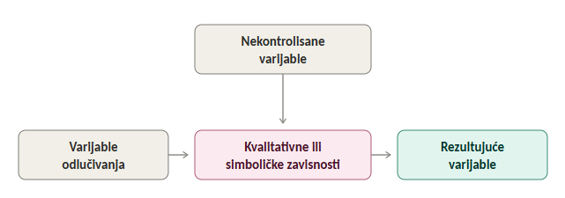
1.7.2.2. Kvalitativni modeli
Kod kvalitativnih modela tri osnovne komponente – varijable odlučivanja, nekontrolisane varijable i rezultujuće varijable – povezane su preko simboličkih ili kvalitativnih zavisnosti.
U procesu rešavanja problema putem primene kvantitativnih metoda vrši se ocena značaja uticajnih činilaca i na taj način se dobijaju ulazni parametri u projektovan kvalitativni model. Takođe, kao primarni faktor u procesu rešavanja problema koji razdvaja ovaj način od kvantitativnih modela jeste logičko rasuđivanje. To ne znači da je u kvantitativnim modelima odsutna komponenta subjektivne procene donosioca odluke, već da u kvalitativnim modelima ova komponenta ima dominantnu ulogu.
Slika 6. Kvalitativni modeli

Slide 17
1.7.3. Faza izbora
Faza izbora podrazumeva traženje odgovarajućih pravaca akcije. U tom smislu postoji nekoliko glavnih pristupa, u zavisnosti od postavljenih kriterijuma za izbor alternativnih rešenja: analitički (modeli optimizacije), kompletno ili parcijalno tzv. „pretraživanje na slepo", te heuristički pristup u kojem se u razmatranje uzimaju samo odgovarajuća rešenja.

Slide 18
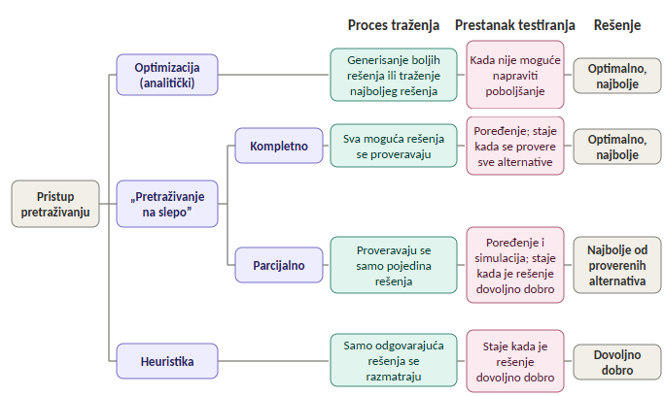
Slika 7. Pristupi pretraživanju u fazi izbora

Slide 19
1.7.3. Faza implementacije
Faza implementacije predstavlja proces u kojem se izabrano rešenje primenjuje u realnom sistemu. U zavisnosti od uspešnosti implementacije izabranog rešenja u realnom sistemu, koriguje se čitav proces rešavanja problema. Konkretni problemi koji se javljaju u realnom sistemu prilikom implementacije izabranog rešenja koriste se ponovo u fazama formulacije problema, kreiranja modela i izbora konkretnog rešenja, čime se doprinosi povećanju kvaliteta procesa rešavanja problema.

